Slide 1
COMMUNITY-KONZEPT
TEAM
MARK
Notes:
Allan

Slide 2
Inhalt
Erfahrungen
Identität
Umsetzung
Struktur
Notes:
Allan

Slide 3
Analyse
Notes:
Allan

Slide 4
SWOT
Chancen
Gefahren
Weltweit interessierte Personen
grosses Interesse an Technologie
Unabhängige Investoren (keine Konzerne)
Blockchain Trend
Privatsphäre
neue Business-Modelle
Konkurrenten oder Grosskonzerne
entwickeln schneller
Internationale Konkurrenz
Spenden
Community-Driven
Schutz Privatsphäre
Internationale Kontakte
Flache Hierarchien
keine staatliche Kontrolle Innovation, revolutionär
demokratisch
Anonymisierung
Strategie um Chance durch
Stärke zu entwickeln
Strategien um mit Stärken Schwächen zu beseitigen
Stärken
neue Business-Modelle mit Anonymität und innovativen Ideen zu mehr Schutz der Privatsphäre helfen
Community ausbauen international greifbarer zu machen
Schwächen
Strategie um mit Chancen
Schwächen zu minimieren
Strategien um mit Stärken Schwächen zu beseitigen
Komplexes Konstrukt
viel Know-How Tech.
Ziel unbekannt und nicht greiffbar
beschränkte Kontrollen
keine Meilensteine
Spenden finanziert
Weltweite Kollaboration der Community um Unbekanntes bekannt zu machen.
Community-Ausbau
international um
Spenden/ Know-How voranzutreiben und

Slide 5
PESTEL
Political
Economic
Social
Technological
Environment
Legal
freie Marktwirtschaft
Steuerrichtlinien
Gesetzbebung
Politik der Länder
Regularien (Goldener Schild)
Lobbying der Banken
Schwarzmarkt
Geldpolitik national/international
Abhängigkeit vom Fortschritt der Digitalisierung
Grösse Kryptomarkt
Wechselkurse
Krypto/Finanz.
Zugpferd Big Players
(Bitcoin, Ether)
Währungs-
schwankungen
Transaktionskosten
Zugang zum Internet
Steuersatz auf
Fiat-Geld
Einkommen Kaufkraft
Veränderung Lebensstile
Verlust Wissenstransfer
Ethische Bedenken
Freidenker
alternative Lebensformen
Bildungsniveau Gesellschaft
Bevölkerungszahl/Affinität Technologie
Digital und analoge Gegebenheiten
Krypto-Szene
Hackerangriffe
Unterschiedliche Programmier-sprachen
World Wide Web
Updates Programmiersprache
Verfügbarkeit und Aktualität Daten und Schnittstellen
Transparenz
Energieverbrauch
Intrastruktur
Datencenter
CO2 Fussabdruck
ökologische
Einflüsse Hardware
Umweltschützer
Datenschutz
international
Regionale
Unterschiede rechtl.
Grauzone
Unvorhersehbarkeit
Haftung bei Opensource
fehlende Regulationen

Slide 6
Identität
Notes:
Allan

Slide 7


Ziele
Was möchte die Community?
Beeinflusser
Interne Ziele
Externe Ziele
Notes:
Allan

Slide 8

Ziele
Was möchte die Community?
Interne Ziele:
Als Gruppeninterne Ziele haben wir folgende definiert
Freude an Austausch mit Gleichgesinnten
Fachwissen vertiefen
Teil eins bedeutenden Projektes sein
Externe Ziele:
Noch wichtiger ist aber das externe Ziel, das in der Community erreicht werden sollen
Erforschung quelloffener Banking-Technologie für digitale Werte, die frei für alle Personen zugänglich und nicht diskriminierend ist
Beeinflusser:
Dabei gibt es aber auch Beeinflusser welche die Ziele der Community vorgeben oder Einfluss nehmen:
Verein DIVA EXCHANGE
Konrad Bächler

Slide 9






Identität
Was verbindet die Community?
Leidenschaft für und Knowhow
über Technologie
Interesse an
digitalen Währungen
revolutionäres und evolutionäres Gedankengut
Privatsphäre in digitalen Produkten
Gruppenzugehörigkeit bzw. Teil eines Projekts
Verständnis für Informatik
Notes:
Allan

Slide 10



Identität
Wer ist DIVAs Community?
CODE2CHAIN
KN@KEBROT
COMITKINGA
Typ: Erfahrener Dev. und Hacker-Wannabe Motivation: Mit aktueller Kryptosituation unzufrieden, Machtverhältnisse zu gross www: Reddit, Dev.to, Programmiersprachen: JavaScript, Node.Js, Python Erfahrung mit Krypto: Erfahrung mit I2P:
Beruf: Software Entwickler Schulabschluss: Tertiärabschluss
Land: Rumänien
DIVA-Beitrag: Erfahrung mit Development
Typ: Programmierneuling mit Ambitionen Motivation: In Community Coden lernen, Krypto-interessiert www: Reddit, Hackernoon, Programmiersprachen: JavaScript Erfahrung mit Krypto: Erfahrung mit I2P:
Beruf: UX-Designer Werbeagentur Schulabschluss: Sekundärabschluss
Land: Singapur
DIVA-Beitrag: Erfahrung mit UX & Frontend
Typ: Anonymous mit Spontanskills Motivation: unbekannt www: Reddit, Hackernoon, Programmiersprachen: JavaScript, Node.Js, Python, PHP Erfahrung mit Krypto: Erfahrung mit I2P:
Beruf: unbekannt Schulabschluss: unbekannt
Land: unbekannt
DIVA-Beitrag: Unverbindliches allg. Knowhow
Notes:
Sarah

Slide 11

Identität
Wer ist DIVAs Community?
Alle können bei DIVA teilnehmen und einen Beitrag leisten. Die Privatsphäre und dessen Akzeptanz ist der Community und DIVA ein Anliegen. Mitglieder der Community sind häufig nicht unter dem richtigen Namen bekannt und können trotzdem Tätigkeiten ausführen, da die Grundwerte für die Community den Personalien überliegen. Community besteht mehrheitlich aus "Techies" mit einem geringen bis sehr hohen Knowhow der Materie. Die Eintrittsbarriere wurde mit JavaScript bewusst tief gehalten, damit auch Neulinge mitmachen können. Dieser Approach wird gelebt und Mitgliedern mit wenig Knowhow eine Chance gegeben und Entwicklungen gefördert.
Kampf gegen aktuelles Machtgefüge (David vs. Goliath) und Förderung des weltweiten Gleichgewichtes.

Slide 12





Werte
Transparenz
Code of Merit
The project creators, lead developers, core team, constitute the managing members of the project and have final say in every decision of the project, technical or otherwise, including overruling previous decisions. There are no limitations to this decisional power.
Contributions are an expected result of your membership on the project. Don't expect others to do your work or help you with your work forever.
All members have the same opportunities to seek any challenge they want within the project.
Authority or position in the project will be proportional to the accrued contribution. Seniority must be earned.
Software is evolutive: the better implementations must supersede lesser implementations. Technical advantage is the primary evaluation metric.
This is a space for technical prowess; topics outside of the project will not be tolerated.
Nontechnical conflicts will be discussed in a separate space. Disruption of the project will not be allowed.
Individual characteristics, including but not limited to, body, sex, sexual preference, race, language, religion, nationality, or political preferences are irrelevant in the scope of the project and will not be taken into account concerning your value or that of your contribution to the project.
Discuss or debate the idea, not the person.
There is no room for ambiguity: Ambiguity will be met with questioning; further ambiguity will be met with silence. It is the responsibility of the originator to provide requested context.
If something is illegal outside the scope of the project, it is illegal in the scope of the project. This Code of Merit does not take precedence over governing law.
This Code of Merit governs the technical procedures of the project not the activities outside of it.
Participation on the project equates to agreement of this Code of Merit.
No objectives beyond the stated objectives of this project are relevant to the project. Any intent to deviate the project from its original purpose of existence will constitute grounds for remedial action which may include expulsion from the project.
Gleichberechtigung
Respekt
Qualitätsbewusstsein
Gutwilligkeit
Notes:
Sarah

Slide 13


Erfolgsfaktoren
Was ist für die Community Erfolg?
Erreichen von Meilensteinen
Interaktionshäufigkeit mit Projekt
Verfügbares Knowhow
Einhaltung der Werte
Austausch und
Nutzerzahl auf Telegram
Anzahl Mitwirkende
Notes:
Sarah Austausch und Nutzerzahl auf Telegram = Erfolg wird gemessen an Anzahl User auf Telegram und Anzahl Engagements

Slide 14

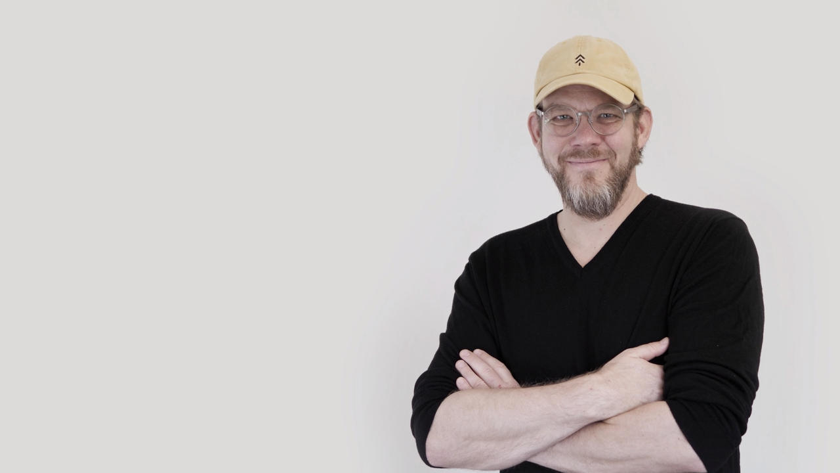
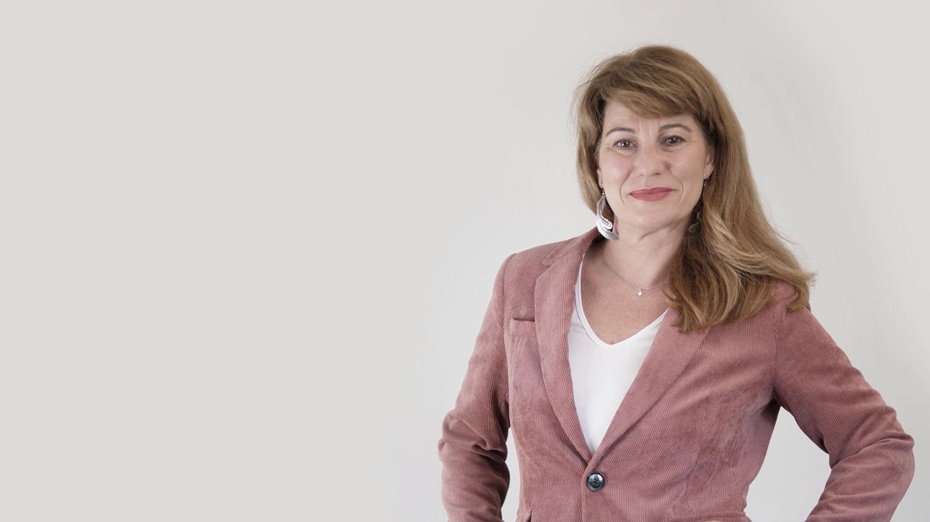
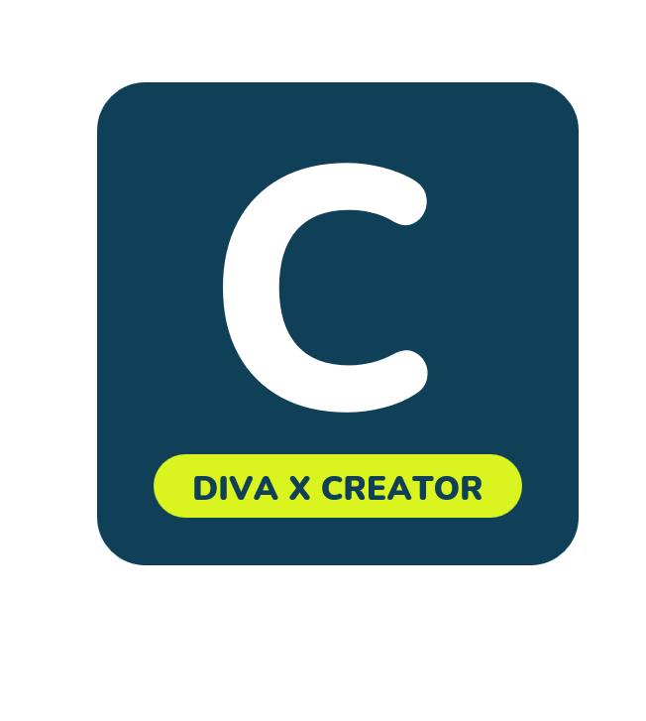
Marke
Entwicklung
Phase 1
Gründung und Start
Phase 2
Erstellung
Phase 3
Launch
C
Community
DIVA X CREATOR
Notes:
Domi

Slide 15
Marke
Positionierungstatement
Für alle, die Teil einer Vision sein wollen und bei einer freien Banking-Technologie mitwirken wollen ist DIVA.Exchange die Community. Mit ihrer revolutionären Idee und grenzenlosen Chancen für Creators, entsteht Sinn und Entfaltungsmöglichkeit
für Individuen und die Welt. ​
​
Notes:
Domi

Slide 16

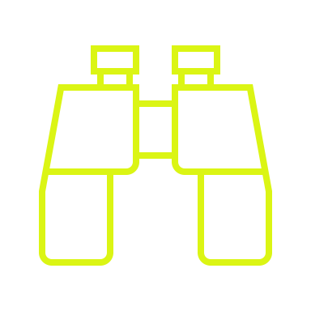


Marke
Persönlichkeitsmerkmale
wissenschaftlich
visionär
weltoffen
neugierig
Notes:
Domi

Slide 17
Marke
Storytelling
Ziel: Wachsen und Bekanntheit der Community
Botschaft: Damit die Vision einer freien Banktechnologie umgesetzt werden kann, braucht es aktive Creators, die das Projekt verwirklichen
Protagonist
Setting
Problem
Mentor
Auflösung
DIVA Community
Branche «Digitale Währung» wird von zentralistischen Grosskonzernen kontrolliert
Diva soll programmiert werden, doch aktuell sind noch nicht ausreichende Mitwirkende dabei
Diva.Exchange soll programmiert werden, doch zur Zeit sind zu wenige Leute dabei
Happy Welt, in der alle freie Banking-Technologie haben
Treffen aufeinander
Protagonist
Setting
Problem
Auflösung
Creator
UX Designer
Software Developer
Hobby-Programmierer
Können ihr Potenzial im Alltag nicht genügend einsetzen
Drang etwas zu verändern
Möchten gesehen werden
Mentor
Können sich einbringen und durch die Erstellung freier Banking-Technologie eine revolutionäre Vision verwirklichen
Finden zu DIVA
Botschaft: In der DIVA Community sind alle Mitwirkenden von Bedeutung und können ihr Potential einbringen und sich entfalten
Notes:
Domi

Slide 18
Marke
Storytelling
Botschaft
Damit die Vision einer freien Banktechnologie umgesetzt werden kann, braucht es aktive Creators, die das Projekt verwirklichen.
Botschaft
In der DIVA-Community sind alle Mitwirkenden von Bedeutung, können ihr Potential einbringen und sich entfalten.
DIVA.EXCHANGE: a vision created together.
Notes:
Domi

Slide 19

Marke
Storytelling
In einer Welt, in der digitale Währungen zentralisiert verwaltet werden, setzt sich DIVA X Community für eine frei Banking-Technologie ein, in der alle ihre digitalen Währungen aufbewahren und untereinander tauschen können.
Es hat sich bereits eine kleine Community aufgebaut, die dieses Open-Source-Projekt verwirklicht.
Die Community von DIVA X arbeitet jeden Tag an diesem Projekt, doch sie kommen nur schwer voran, es fehlt an Tatkräftiger Unterstützung. Nur als Gruppe lässt sich ein solch ambitioniertes Projekt vervollständigen und die Aufgabe bewältigen.
Stellt euch vor: Auf der anderen Seite der Welt arbeitet CODE2CHAIN als Programmierer. Er liebt sein Fachgebiet. Seinen Job aber macht er nur, um Geld zu verdienen, sodass er seine kleine Wohnung finanzieren kann.
CODE2CHAIN kann sein Potential und seine Kreativität in seinem Job nicht ausleben, obwohl er schon immer den Drang hatte, Teil von etwas Grossem zu sein.
Für DIVA X ist es immer schwieriger voranzukommen. Doch User X556 hat sich schon Lange nicht mehr aktiv beteiligt, und das Projekt droht stillzustehen.
Als CODE2CHAIN eines Tages eine Nachricht von einem Freund erhält, worin DIVA.EXCHANGE vorgestellt wird, verändert sich sein Leben.
Nachdem er sich auf der Webseite von DIVA X CREATOR informierte, möchte er unbedingt Teil davon sein und tritt der Community bei.
So arbeitet die Community von DIVA X CREATOR heute schon an der Lösung für morgen – eine freie Banking-Technologie für alle.
Hilf der DIVA X CREATOR Community zu wachsen und teile diese Story mit all deinen Freunden!

Slide 20
Marke
Logo
C
Für die Community wird ein neues Logo kreiert, welches sich an das bestehende Produktlogo anlehnt.
Damit wird der Zusammenhalt und das Wir-Gefühl der Creator-Community gestärkt.
Gleichzeitig gilt es auch als Signet, da man sich selbst als DIVA X CREATOR markieren kann. Das Logo kann so beispielsweise auf Profilbilder und weiterem gestickert werden
DIVA X CREATOR
Notes:
Domi

Slide 21
Marke
Kommunikative Leitidee
C
DIVA X CREATOR:
a vision created together.
DIVA X CREATOR
Notes:
Domi

Slide 22
Erfahrungen
Erfahrungen
Umsetzung
Struktur
Notes:
Allan

Slide 23
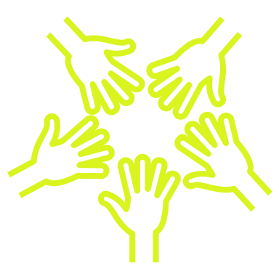



Mitgliederauswahl
Wie treten Interessierte der Community bei?
freier Beitritt
ohne User Account
Code-Zugriff kostenlos
aktives Anwerben von Mitgliedern
Notes:
Allan

Slide 24

Mitgliederauswahl
Wie treten Interessierte der Community bei?
Bei der Mitgliederauswahl geht es um die Frage, wie neue Mitglieder ausgewählt werden. Beispielsweise: Erfolgt der Beitritt nur auf Einladung? Muss ein bestehendes Mitglied einen potentiellen User empfehlen? Um die Grundwerte des Vereins DIVA Exchange zu respektieren, hat sich Team MARK für den freien Community-Beitritt entschieden. Es steht somit allen die Möglichkeit offen, im Rahmen seiner Kapazitäten am Projekt mitzuwirken. Um Anonymität zu gewährleisten, wird kein Nutzerkonto benötigt. Der Code steht auf Codeberg bereit und kann kostenlos heruntergeladen werden. Mitglieder können dennoch aktiv angeworben werden. Auf allen bereits bewirtschafteten Plattformen, sowie auf weiteren Kanälen, können Aufrufe zur Mitwirkung veröffentlicht werden. Der Vorteil hiervon ist, dass nach neuen Mitgliedern gesucht werden kann, die über ein spezifisches Knowhow verfügen wie Design, Marketing etc.

Slide 25





Transition
ON-BOARDING
OFF-BOARDING
Keine Zeit/Interesse vorhanden
Know-How Transfer gemeinsam klären
Onboarding Telegram
Einführung in Codeberg falls nötig
Fehlverhalten, Malware
Sofortiger Austritt ,
Know-How Transfer wenn möglich
Anonymisierter Member-List Eintrag
Stiller Austritt
Offene Community,
Know-How Transfer nicht möglich
Notes:
Allan

Slide 26

Transition
Vom Eintritt bis zum Transfer
Da es eine offene Community ist mit viel Freiraum, können nur bedingt Regeln festgelegt werden. Der Eintritt und das On-Boarding ergibt sich automatisch und sollen womöglich unterstützt werden. Beim Off-Boarding (sofern es möglich ist) sind die Austrittsgründe zu berücksichtigen und dementsprechende Massnahmen zu treffen. Im Vordergrund steht die Wissenschaft und der Know-How Transfer sollte womöglich gefördert und in der Community behalten werden.

Slide 27

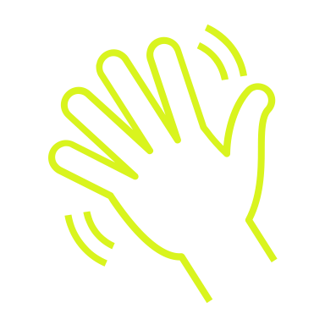



Rituale
Rituale fürs Zusammensein in der Community
Rituale finden online statt
Begrüssung neuer Mitglieder
regelmässige Updates
feiern von Jahrestagen und Meilensteinen
Anerkennung aussprechen
Notes:
Allan

Slide 28

Rituale
Rituale fürs Zusammensein in der Community
Rituale sind meist festliche Handlungen, denen ein bestimmtes Ereignis vorangeht. Unter diesem Aspekt hat Team MARK überlegt, welche rituellen Handlungen innerhalb der Community durchgeführt werden können. Zunächst wurde festgelegt, dass aufgrund der Natur des Produkts alle Rituale online erfolgen. Ein neues Community-Mitglied erfährt als erstes Ritual immer die Begrüssung in die Gemeinschaft. Ausserdem ist es wichtig, regelmässige Updates zu kommunizieren. So kann zum Beispiel jeden ersten Montag des Monats ein Live-Q&A auf Discord stattfinden, worüber der Stand der Dinge mitgeteilt und sogleich Fragen beantworten werden können. Des Weiteren können Meilensteine sowie Jahrestage gefeiert werden. Letztlich können besonders fleissige Mitwirkende Abzeichen erhalten oder gar einen neuen Status erringen, wie den des „Super Users“. Das letzte Ritual, die Vergabe eines neuen Status, kann womöglich nur eingeschränkt oder in einer anderen Form durchgeführt werden. Grund dafür ist, dass kein Nutzerkonto notwendig ist, um der Gemeinschaft beizutreten. Daher ist es technisch nicht möglich nachzuvollziehen, wer beispielsweise wie lange schon der Community angehört.

Slide 29



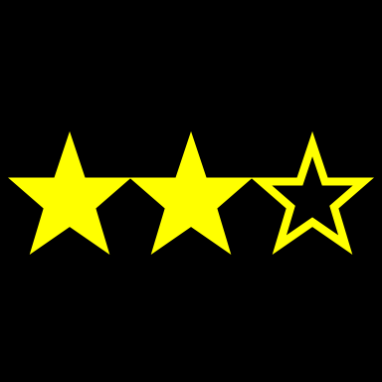



Regeln
Verhalten in der Community
Mitwirkung Hand in Hand mit CoD
Respektvoller Umgang
Transparente Kommunikation
Hohes Qualitätsbewusstsein
Konstruktives Feedback
Code darf nicht zweckentfremdet werden
Keine Sanktionen bei Regelverstoss möglich
Notes:
Allan

Slide 30

Regeln
Verhalten in der Community
Regeln sollen die Zusammenarbeit einer Gemeinschaft fördern und den Mitwirkenden aufzeigen, in welchem Rahmen sie handeln dürfen. Für diesen Baustein des Community Canvas hat Team MARK sechs Regeln aufgesetzt: Die Mitwirkung am Projekt bedeutet die automatische Akzeptant des Code of Conducts des DIVA.EXCHANGE. Teilnehmende gehen respektvoll miteinander um. Alle kommunizieren transparent miteinander. Die Forschung und Entwicklung wird mit einem hohen Mass an Qualitätsbewusstsein durchgeführt. Feedback wird konstruktiv widergegeben. Das Projekt darf nicht zweckentfremdet oder gar für illegale, unethische oder unmoralische Zwecke benutzt werden. Wichtig ist: Bei Regelverstössen können keine Sanktionen ausgesprochen werden. Aufgrund der freien und anonymen Projektteilnahme kann keine bestimmte Person ausgeschlossen werden, da kein Nutzerkonto besteht, welches beispielsweise gesperrt werden könnte.

Slide 31

Gemeinsame Erfahrungen
Erfahrungen teilen
Code-Review
Sicherheitstest
Updates
Onboarding
Releases
Erweiterte Projekte
Kontribution Projekt
Austausch
Alle haben eine Stimme ​
ONGOING
Aktivitäten ergeben sich natürlich im Rahmen der Community Member
PUNKTUELL braucht es DIVA als Katalysator um Community anzustossen
Notes:
Fabian

Slide 32
Gemeinsame Erfahrungen
Erfahrungen teilen
Kontribution zum Projekt
Erfolgreiche Code-Review von Mitwirkenden
Gemeinsame Projekte von DIVA und anderen (Iroha Team)
Sicherheitstest und Penetration-Test von Studierenden
Infos und Update zu Projekt und Technologien
Releases
Neue Members und Onboarding DIVA
Bei geteilten Erfahrungen ist es wichtig zu unterscheiden, zwischen solchen die sich organisch ergeben aufgrund der Projektmitarbeit und solchen die anzustossen sind, um die Community aktiv zu halten. Unter Ongoing Aktivitäten wird beispielsweise Verstanden, dass die Kontribution vom Projekt von den Mitwirkenden selber gestaltet wird und nicht angestossen wird. Gemeinsame Projekte mit anderen Projekten ergeben sich eher automatisch sollten aber von DIVA angestossen werden, falls dies nicht automatisch passiert und die Community miteinbeziehen und allenfalls die Community ausweiten. Anzustossende Projekte, die DIVA als Katalysator die Community mobilisiert können Zelebrationen sein, wie beispielsweise erfolgreiche Code Reviews oder gewisse Releases oder ebenfalls neue Member zelebrieren.

Slide 33

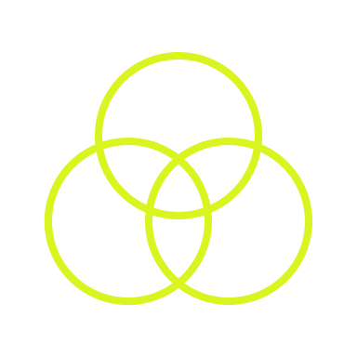
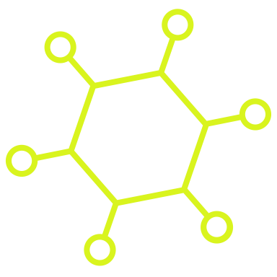


Content
and Programming
Content-Produktion durch Mitwirkende
keine Einschränkungen
Gleichberechtigung und Diversity im Content
Wissenschaft und Technoloigie im Fokus
Förderung von Knowhow
Notes:
Fabian

Slide 34

Content
and Programming
Content wird von der Community produziert und manifestiert sich in unterschiedlichen Outputs. Die Werte sollen sich auch hier widerspiegeln und die Community soll das Beitragen, was jede Person möchte und kann. Mut, Transparenz und Förderung sind wichtige Erfolgsfaktoren.
Die Inhalte sollen den Zusammenhalt fördern und das Projekt zu Realisierung bringen. Kontribution von Seiten der Creator sind immaterieller Natur. Sie programmieren oder bringen Wissen in die Community. Davon profitieren wiederum die anderen Creator. Sie können sich persönlich entwickeln und von gleichgesinnten lernen. Der Zusammenhalt der Community und das gemeinschaftliche Arbeiten an einem Projekt erfüllt die Creators mit Stolz etwas revolutionäres zu entwickeln.
Die Abnahme von Codes durch Mitwirkende schafft positive Erlebnisse und spornt zu Engagement an.
Learning by doing soll die Skills der Mitwirkenden fördern. Erreichte Meilensteine können auf Kanälen festgehalten und protokolliert werden. Diese Fortschritte animieren die Creators sich auch an neue Themengebiete zu wagen.
Neue Erkenntnisse aus dem Projekt können auch von ausserhalb geschehen und dem Creator als Motivation für tieferes Eintauchen ins Thema dienen.
Bereits wissenschaftliche Arbeiten zeigen den Mehrwert den die Community bringt. In Testimonials oder Blogeinträgen werden Erfolge festhalten und den Mitwirkenden Anerkennung gewidmet.

Slide 35

Rollen
Es gibt keine Rollen oder Positionen, sofern es technisch nicht notwendig ist.
Studierende
Neulinge
Heavy User
Admin
Unerfahrene
Experten
Erfahrene
organisch
Moderator
Forscher
Manager
DIVA-Founder
Notes:
Fabian

Slide 36

Rollen
Rollen um der Community eine Stimme zu verleihen
Es soll keine Hierarchien geben und es sollen alle eine Stimme haben. Rollen sollen sich organisch ergeben und jedes Mitglied der Community soll eine Stimme haben.
Beim Eintritt in die Community werden die Creators nach ihren Skills befragt und können so ihre Rolle einnehmen oder die richtige Ansprechperson ausfindig machen. Die einzige Rolle tragen die beiden Gründungsmitglieder. Als Herausgeber des Codes für die Programmierung wird ihnen eine gewisse Verantwortung zu Teil. Sie nehmen neue Creators auf und koordinieren den Eintritt.
Seniorität und Knowhow werden instinktiv ihren Platz in der Community finden. Klassische Rollen wir Admin, Manager oder Moderator sind nicht vorgesehen und freie Entfaltung soll gefördert werden. So wird gewährleistet, dass niemand zu etwas gedrängt wird und Entscheidungen in der Gemeinschaft getroffen werden. Wissenstransfer bei Ein- & Austritt erfolgt über Reporting und Festhaltung von Best Practices Beispielen.

Slide 37
Struktur
Notes:
Fabian

Slide 38
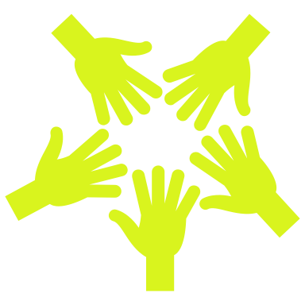




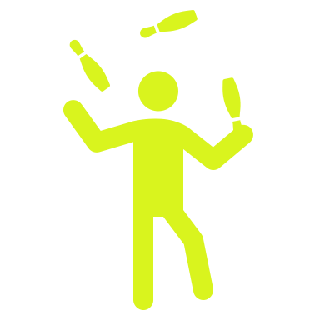

Organisation & Steuerung
gemeinsam
holokratisch
Code of Merit
C
keine Strukturen
Wissenstransfer
DIVA X CREATOR
freiwillig
Erfolgstory
Notes:
Fabian

Slide 39

Organisation & Steuerung
Wie man sich als Community organisiert
Als dezentralisiertes Finanzprojekt (DeFi) werden sämtliche Finanzdienstleistungen, dezentral auf der Blockchain zur Verfügung gestellt und angeboten. Auf der Grundlage von DeFi sind die Mitglieder nicht feste Strukturen (Hierarchien) gebunden. Insofern möchte man eine holokratische Community aufbauen, die transparent und offen wirkt. Somit darf jeder am Projekt partizipieren und jederzeit wieder austreten.
Denn wie Bernd Oesterrrich sagt: “Führung ist zu wichtig um sie einzelnen Personen zu überlassen”. "Grossartige Menschen arbeiten bei DIVA" ist der Code of Merit den jeder kennen sollte. Der Code of Merit enthält Richtlinien zur Zusammenarbeit, basierend auf der Grundlage des Strebens nach technischem Wert. Dabei werden insgesamt 14 Codes aufgeführt, welche öffentlich hier zugänglich sind.
Die ersten drei Codes werden nachfolgend aufgelistet: The project creators, lead developers, core team, constitute the managing members of the project and have final say in every decision of the project, technical or otherwise, including overruling previous decisions. There are no limitations to this decisional power.
Contributions are an expected result of your membership on the project. Don't expect others to do your work or help you with your work forever.
All members have the same opportunities to seek anychallenge they want within the project.
Was sind die Anreize um Teil von der Community zu werden? Einerseits wird die Auswahl der Programmierer durch die Gründungsmitglieder transparent aufgenommen. Eine Persönliche Entwicklung entsteht bei der Entscheidungsfreiheit in der Codierung, auch aus dem Grund heraus, weil die Community einen holokratischen Charakter hat. Anderseits ist die Anerkennung an einem solchen neuartigen und revolutionären Projekt teilzunehmen entsprechend hoch.
Bei einem Open Source Projekt ist Transparenz, Mitgestaltung und Regelfreiheit wichtig, aus diesem Grund ist eine Kontrolle der Community ausgeschlossen. Creators können durch Reporting und die Code-Vergabe minimal gesteuert werden. Der Wissenstransfer geschieht über Channels und Reportings der Codierungen.
Dies verleiht dem ganzen Projekt ein Gemeinschaftsgefühl.

Slide 40
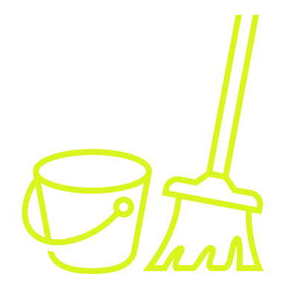
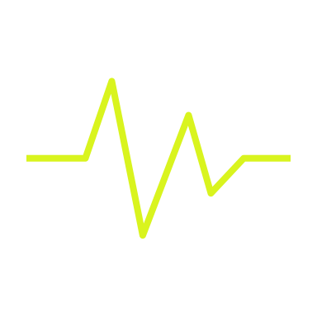




Finanzierung
Finanzierung der Community
Verantwortung
Engagement und Leidenschaft
Wissen und Skills
Finanzierung des Projekts
Mitarbeit durch Gründer und Freiwilligen
Spenden, Crowdfunding, Gönnerbeiträge und Selbstfinanzierung
Notes:
Kevin

Slide 41

Finanzierung
Finanzierung der Community durch die Community
Die Community finanziert sich hauptsächlich durch das geteilte Wissen und deren Leidenschaft. Diese setzt sich aus internen und externen Personen zusammen und benötigt dementsprechend keine monetären Mittel. Sollten die monetären Finanzierungsmittel ausgearbeitet werden, könnten monetäre Finanzierungsquellen für das Projekt folgende sein: Intern: Extern: Mitarbeit der Gründer Crowdfunding Carolyn Bächler-Schenk Lokalhelden.ch unterstützt Vereine und Projekte Konrad Bächler Github-Sponsors unterstützt Open-Source-Projekte Bountysource Open-Source-Community
Selbstfinanzierung
Eigenkapital wird durch die Community oder einen Mäzen, der dieselbe Vision teilt und keine wirtschaftlichen Interessen verfolgt.

Slide 42
Datenmanagement
Kontaktdaten werden nicht registriert
Mitglieder sind Anonym
Mitglieder können sich nicht finden
Mögliche Massnahmen:
Öffentliche Liste mit Username, Präferenz, Sprache und Skills – anonymisiert
Notes:
Kevin

Slide 43
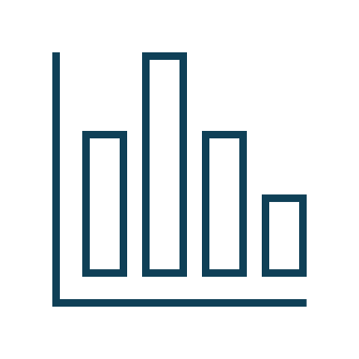
Datenmanagement
Wofür Datenmanagement?
Das Datenmanagement einer Community dient dazu, Nutzerdaten der Mitglieder an einem zentralen Ort abzuspeichern. Durch die Erfassung von Daten über die Community kann deren Zusammensetzung und deren Anforderungen besser verstanden werden. In diesem Fall werden Kontaktdaten der User nirgends registriert, sodass die Nutzer anonym sind. Aus diesem Grund kann DIVA.EXCHANGE keine Daten gewinnen, mit denen sie Handlungsempfehlungen für Verbesserungen im Umgang mit der Community ableiten kann.
Unser Vorschlag
Als Massnahme schlagen wir deshalb vor, eine öffentliche Liste z. B. mittels Google Sheet zu erstellen, auf die alle Nutzer zugriff erhalten. Um die Anonymität trotzdem zu bewahren, werden jedoch keine persönliche Informationen registriert. Mit einer Liste auf der z. B. Usernamen, Präferenzen, Sprachen und Skills notiert werden, können Entwickler während einer schwierigen Phase um Unterstützung anderer Mitgliedern bitten.
Solch eine Liste bringt nicht nur der Community einen Mehrwert; DIVA.EXCHANGE kann auf diesem Weg zudem weitere wichtige Erkenntnisse in Erfahrung bringen. Je mehr man über seine Community weiss, desto besser kann man mit dieser interagieren und sie pflegen.

Slide 44






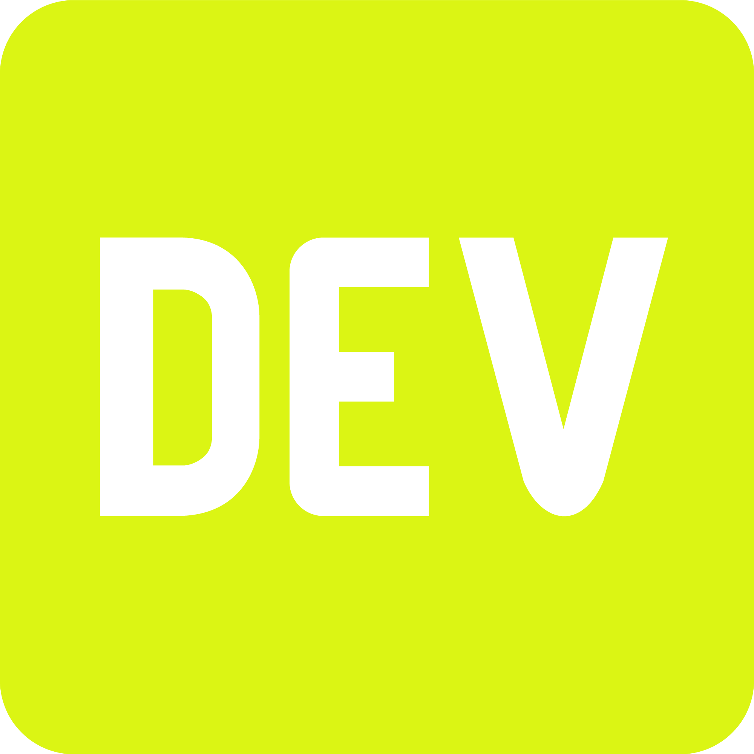
Kanäle & Plattformen
Eintrittskanal
Projekt-Kanäle
Erweiterte Kanäle
Notes:
Kevin

Slide 45

Kanäle & Plattformen
Wo befindet sich die Community?
Eine Community braucht einen sicheren Ort an dem sie sich austauschen und entfalten kann. Im vorliegenden Fall geht es um eine Online-Community und ist somit ausschliesslich digital. Momentan besteht die Community aus sehr wenigen Mitgliedern die hauptsächlich auf Telegram miteinander kommunizieren. Da der Telegram-Chat an sich ein geschlossener Kanal ist und man nur mit Vorwissen und dem dazugehörigen Link von der Website dem Chat beitreten kann, besteht von der Community keine externe Kommunikation.
Arten von Kanälen
Kanäle können in drei Kategorien aufgeteilt werden: Eintritts-, Projekt- und erweiterte Kanäle. Für die Community sind Projektkanäle besonders relevant. Da Telegram ein Nachrichtendienst ist, ist es für die Community-Bildung nicht geeignet. Softwareentwickler arbeiten vor allem an einen Computer und haben Standardprogramme für die Zusammenarbeit mit anderen Entwicklern. Telegrams Funktionsumfang als reine Mobile App ist stark eingeschränkt.
Unser Vorschlag
Es gibt unzählige Kanäle und Plattformen für die Community-Führung. Aufgrund des grossen Angebots ist die Wahl nach der richtigen Option nicht immer einfach. Am besten geht man als Unternehmen dort hin, wo sich die Zielgruppe aufhält und versucht sie zur Nutzung des anderen Kanals zu bewegen. Zu beachten ist auch, dass die Anonymität bei den gängigsten Plattformen durch kleine Beitrittsbarrieren gewährleistet wird. Plattformen, auf denen man für das Projekt geeignete Entwickler finden kann, sind unter anderem: Reddit, Dev.to und Github. Als Ort für die Community und deren Austausch empfiehlt sich jedoch, von Telegram auf Discord zu wechseln. Discord ist eine viel genutzte Applikation, auf der Nutzer dedizierten Servern beitreten können. Auf diesen Servern gibt es die Möglichkeit, verschiedene Channel einzurichten. Zum Beispiel Kanäle für Regeln, Ankündigungen, allgemeine Diskussionen etc. Darüber hinaus können Inhalte leicht geteilt werden und den Nutzern Ränge mit den dazugehörigen Rechten zugeteilt werden.

Slide 46
Umsetzung

Slide 47
Creator Journey
Awareness
Consideration
Commitment
Creation
Advocacy
Mund zu Mund
Chat to Chat
GitHub
Reddit
Codeberg
Java Script Forum
Website for Creators
Blog
Reddit
Codeberg
Telegram
Telegram
Codeberg
Reddit
Telegram
Codeberg
Reddit
Telegram
Codeberg
Reddit

Slide 48

Creator Journey
Mund zu Mund:
1-2 Sätze über DIVA.Exchange. Wichtigster Faktor für Erfolg.
DIVA Exchange wird anderen Personen durch die Community empfohlen.
Awareness
GitHub:
Forum Einträge über Projekt
DIVA Exchange Projekt positionieren und Mehrwert für Creators aufzeigen; ungenutztes Potential einsetzen für Vision.
Mund zu Mund
Chat to Chat
GitHub
Reddit
Codeberg
Java Script Forum
Reddit:
Thread auf Creators auslegen.
In Subreddit AMA („ask me anything„) oder Programming Projekt vorstellen.
Banner in Profil mit Message ausstatten. Gründer stellen Projekt auf AMA vor.
Codeberg:
News nutzen, genauer erklären für was Spenden sind. Mehrwert für Creators erklären.
DIVA Exchange Projekt beschreiben, Fokus auf Mehrwert für Creators aufzeigen.
JavaScript Foren:
Neulinge oder Interessierte in Foren ausfindig machen.
DIVA Exchange Projekt positionieren und Mehrwert für Creators aufzeigen; ungenutztes Potential einsetzen für Vision.

Slide 49
Creator Journey
Webseite
auf Zielgruppe Creators anpassen
Testimonials
Story: die Creators können ihre Stärken einsetzen und Diva Unterstützung braucht
DIVA Exchange, eine Vision für ein Blockchain-basiertes Handelsnetzwerk für digitale Werte, die zusammen mit kreativen Menschen Wirklichkeit wird und so allen eine dezentrale Banking-Lösung ermöglicht
Consideration
Blog
interessant und aktuell halten
Erfolgsstorys aus der Community publizieren
Website for Creators
Blog
Reddit
Codeberg
Telegram
Den Blog durch interessante Beiträge wie Erfolge etc. ergänzen und Kommentare ermöglichen.
Reddit
interagieren auf grösseren Subreddits AMA etc. Dort werden die Creators abgeholt.
In grossen Subreddits das Projekt präsentieren und so potenzielle Creators überzeugen
Codeberg
Projekt transparent präsentieren.
Wiki-Einträge erstellen und den Creator nähere Informationen dazu geben
Telegram
Auskunft geben und auf direkte Anfragen eingehen.
Telegram als direkten Kontakt zu den Creator nutzen und bei Anfragen transparent von dem Projekt überzeugen

Slide 50
Creator Journey
Engagement der Creators fördern durch dynamische Kommunikation in den ausgewählten Kanälen.
Commitment
Creation
Die vorhandenen Ressourcen nutzen, um möglichst viel Benefit aus der Community zu generieren.
Telegram
Codeberg
Reddit
Telegram
Codeberg
Reddit
Erfahrungen teilen, um Anreize zu schaffen und zu motivieren. Erfolge auf Telegram mitteilen.
Identifizierung mit dem Projekt durch kongruente Kommunikation über alle Kanäle. Die gleichen Beiträge im passenden Format teilen.
Jeder Beitrag zählt und bringt uns dem gemeinsamen Ziel näher. Auf Reddit Fortschritte festhalten.
Gemeinsamer Austausch der Creator für die persönliche Entwicklung. Interesse zeigen und Unterstützung in den Themen anbieten.

Slide 51
Creator Journey
Gute Zusammenarbeit innerhalb der Community soll dazu führen, dass Mitglieder anderen Personen darüber berichten. Animieren zum Teilen von Inhalten.
Advocacy
Durch Weiterempfehlungen an Freunde und Bekannte wird die Anzahl von aktiven Mitgliedern gefördert.
Telegram
Codeberg
Reddit
Weiterempfehlung
Testimonials von besonders motivierten Mitgliedern werden auf den verfügbaren Kanälen publiziert, um so die Community zu vergrössern.
Wo möglich werden auf der Webseite und anderen geeigneten Plattformen die wichtigsten Informationen zum Projekt erläutert und diese mit einem Call-2-Action zum Beitritt und Weiterempfehlung animiert.
Der Sinn und Zweck des Projektes werden durch engagierte Entwickler aus der Community auf den relevantesten Foren publiziert, um so mögliche Interessenten zu erreichen.

Slide 52
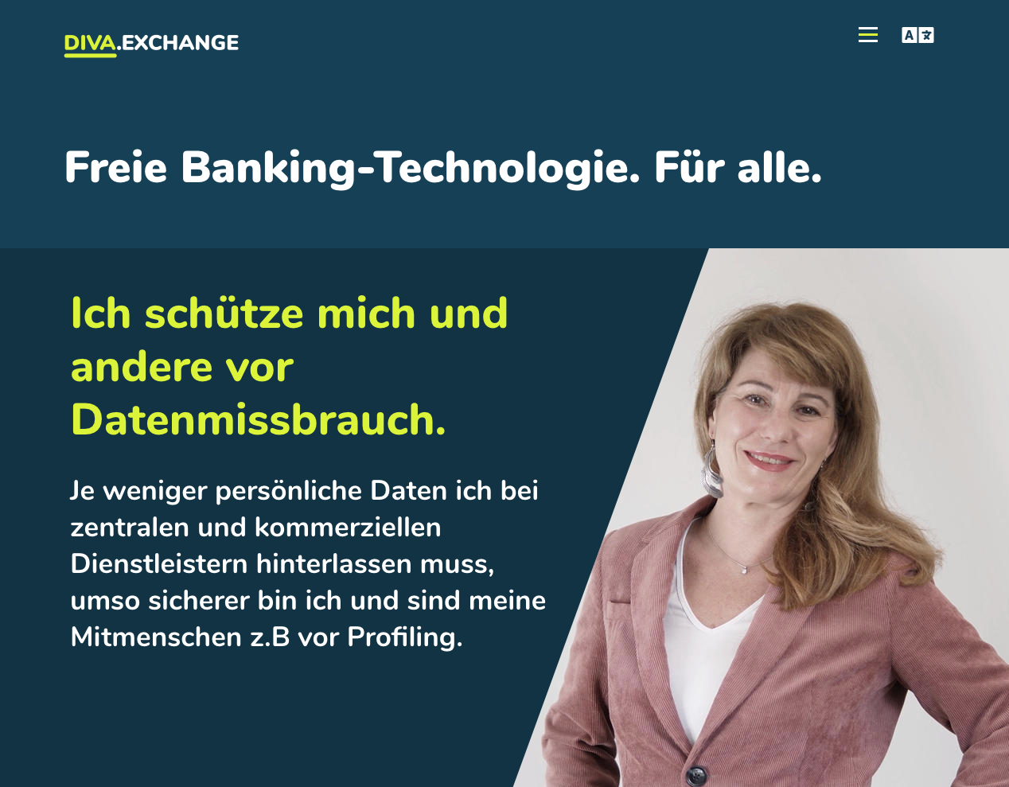

Webseite
Community
Landingpage auf Community ausrichten
Mehrwert für Community im Fokus
Testimonials mit Erfolgsstory Community
Vision und Endprodukt als gemeinsames Übergeordnetes
Spenden
DIVA X CREATOR:
a vision created together.
Veranschaulichen was Spenden bewirken
Spenden in Form von Mitarbeit am Projekt mit Beispielen
Ungenutztes Potential der Community steht im Vordergrund
Freie Banking-Technologie für alle: jeder kann mitmachen, jeder kann DIVA.EXCHANGE nutzen. DIVA.EXCHANGE schützt deine Privatsphäre: deine Identität ist von deinen Transaktionsdaten getrennt. Das löst das Problem der fehlenden Privatsphäre bei der Aufbewahrung, dem Handel und dem Zahlungsverkehr mit digitalen Werten.
CODE2CHAIN
„Dank DIVA.Exchange konnte ich mein Wissen in JavaScript erweitern und erst noch bei einer Neuheit dabei sein".
Weiterempfehlen
Call-2-Action durch Weiterempfehlung mit Link und Kurz-Info über DIVA für Social-Media
DIVA.EXCHANGE weiterempfehlen

Slide 53
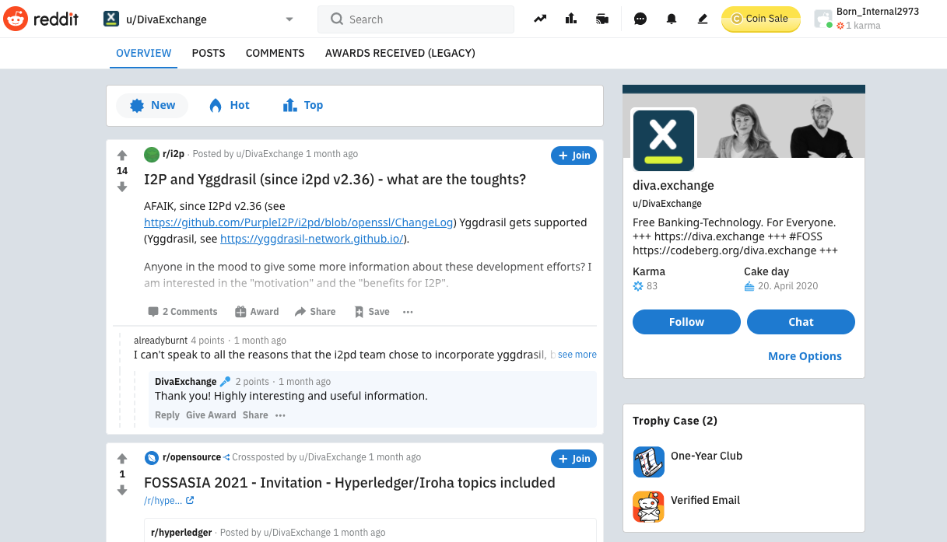

Umsetzung
Community
reddit kommunikativ bespielen
Fokus auf Mehrwert für Creators
Design mit Fokus auf Diva X Creator
Beiträge in relevanten Communities positionieren
Free Banking-Technology. From everyone. For everyone. +++https://diva.exchange+++ #FOSS https://codeberg.org/diva.exchange+++

Slide 54
Kanäle und Plattformen optimal nutzen
a vision created together.
C
DIVA X Creators einen Mehrwert wie Anerkennung bieten, der zum Mitmachen motiviert
Fokus auf Weiterempfehlungen durch Community
DIVA X CREATOR
Bekanntheit von DIVA.Exchange durch Massnahmen auf den richtigen Kanälen im Awareness-Bereich verstärken
Community Engagement und persönliche Entwicklung aktiv fördern
Notes:
die wichtigste Massnahme Creators aktive und motivierte Community , erfolgreiche Community

Slide 55

C
DIVA X CREATOR
a vision created together.
DIVA X CREATOR
Free Banking Technology.
By everyone.
For everyone.
Notes:
die wichtigste Massnahme Creators aktive und motivierte Community , erfolgreiche Community

